Slide 1


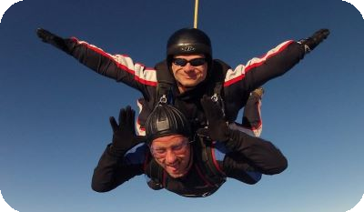
TANDEMSPRUNG
Geschenkgutschein
GUTSCHEIN-TYP
GUTSCHEIN-CODE
{d.vouchertype}
{d.code}
SPRUNGHÖHE
{d.altitude} Meter
VIDEO-OPTION
⬜
QR-Code
optional
{d.video}
EINLÖSBAR
{d.redeem}
BESTELLNUMMER
BESCHENKT WIRD
{d.voucher}
{d.user}
BESTELLDATUM
{d.orderdate}
WIDMUNG
{d.dedication}
GÜLTIG BIS
{d.valid}
⚠ Max. Körpergewicht: {d.weight} kg
WERT
{d.value} €
Skydive Icarus • Flugplatzstraße 42 • 12345 Musterhausen • Tel: +49 123 456789 • info@skydive-icarus.de • www.skydive-icarus.de

